Slide 1
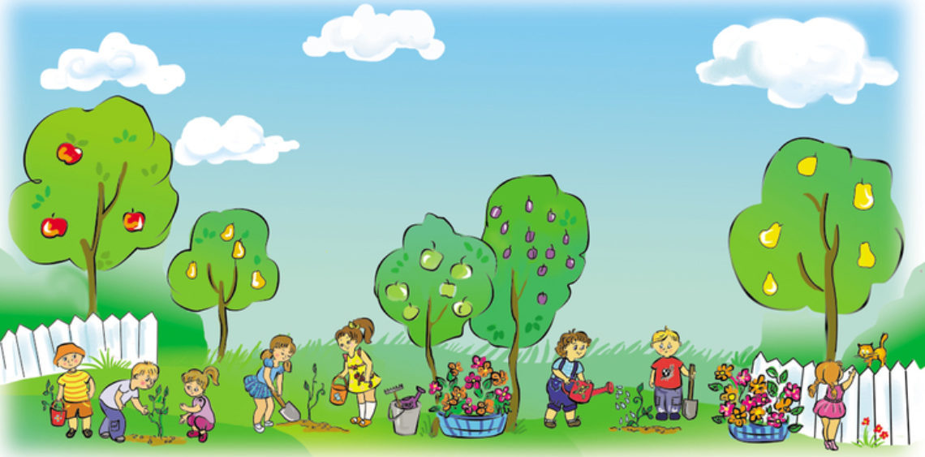
Нижер школалда цебе ах буго.
Нужер школалда цебе ах бугищ?

Slide 2
Дица жакъа дарс лъик1 х1адурун буго.
Дуца дарс х1адурун бугищ?

Slide 3
Дир эмен больницаялда х1алт1ула.
Дур эмен кив х1алт1улев?

Slide 4
Дун лъабго соналъ лъималазул ахикье хьвадулев вук1ана.
Дуда лъималазул ах бугеб бак1 лъалищ?

Slide 5
Суалиял ва хабариял предложениял

Slide 6
Дур торг1о бугищ?
Дир торг1о буго.
Торг1о х1азе инищ?
Торг1о х1азе ина.

Slide 7
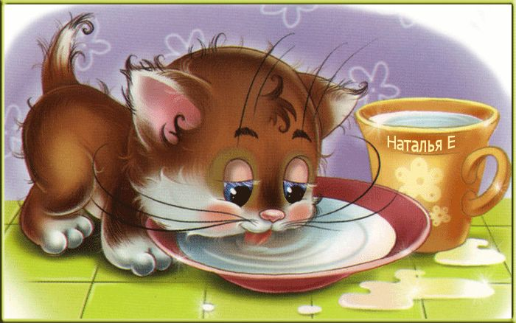
Дур кетуялда ц1ар щиб?
Дир кетуялда ц1ар буго Мурзик.
Мурзикица рахь гьекъолишь?
Мрзикица рахь гьекъола.

Slide 8
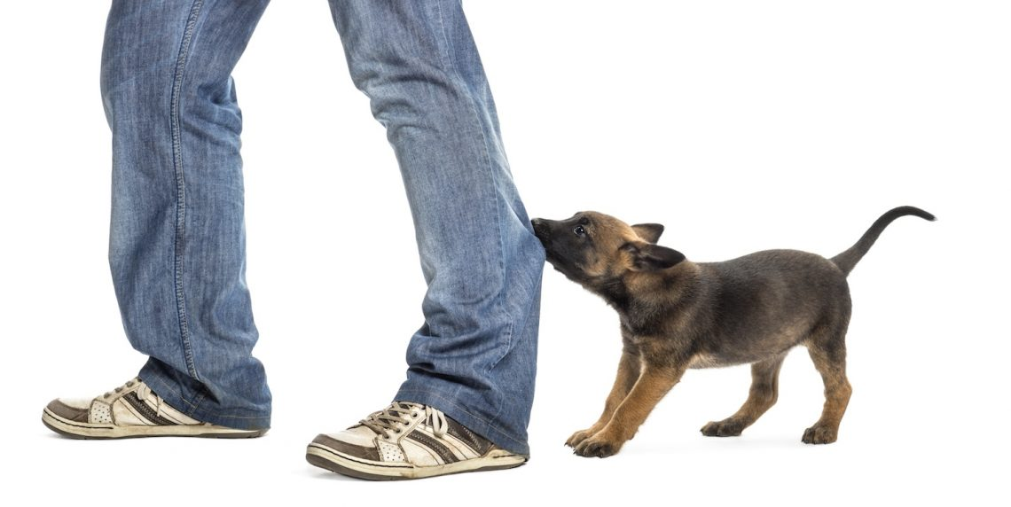
Гьаб щиб буго ?
Гьаб буго гьой.
Гьоялъ х1анч1улищ?
Гьоялъ х1анч1ула.

